Slide 1


ФРАНЦИЯ
Выполнила
Ученица 10-Б класса
КУ»Луганская специализированная школа І-ІІІ ступеней №5»
Смирнова Диана

Slide 2
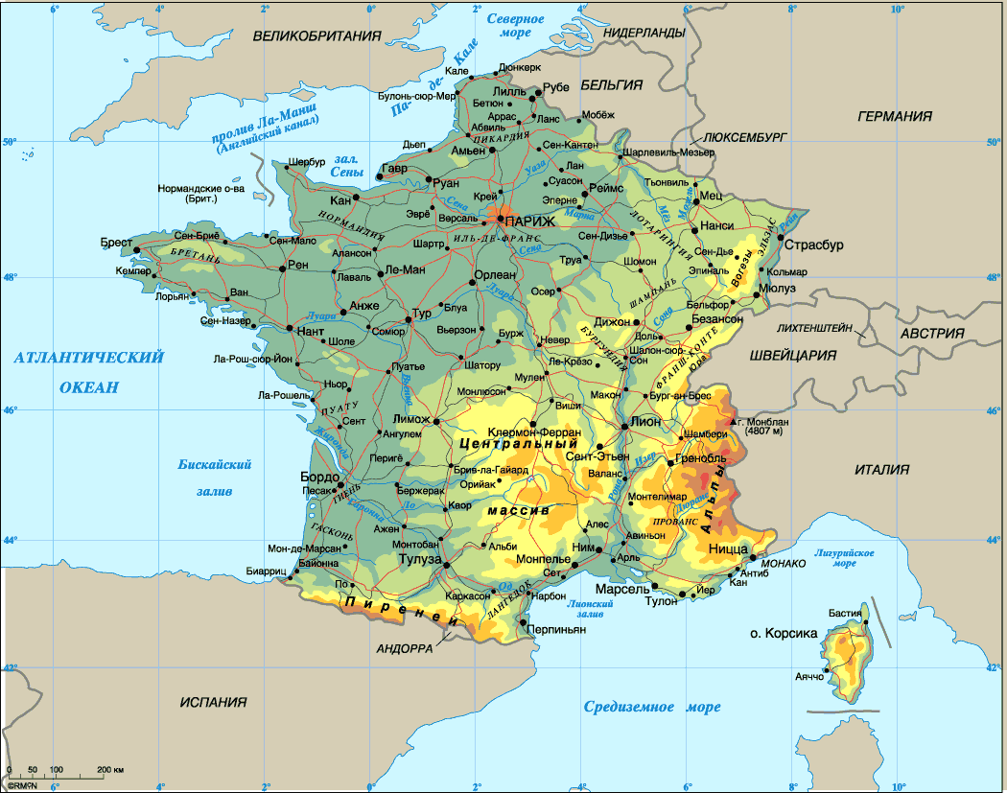

Slide 3
Физико-географическая характеристика
Большая часть Франции расположена в Западной Европе, её материковая часть на северо-востоке граничит с Бельгией, Люксембургом и Германией, на востоке — со Швейцарией, на юго-востоке — с Монако и Италией, на юго-западе — с Испанией и Андоррой. Францию омывают четыре водных пространства (Ла-Манш, Атлантический океан, Северное море и Средиземное море). На западе и севере территория страны омывается Атлантическим океаном (Бискайским заливом и проливом Ла-Манш), на юге — Средиземным морем (Лионским заливом и Лигурийским морем

Slide 4
Протяженность морских границ составляет 5500 километров. Франция является самой крупной по территории страной Западной Европы: она занимает почти одну пятую часть территории Европейского Союза, имеет обширные морские пространства (эксклюзивная экономическая зона простирается на территории в 11 млн кв. км).Также в состав государства входят остров Корсика в Средиземном море и более двадцати заморских департаментов и зависимых территорий. Общая площадь страны составляет 547 030 км² (674 685 км² вместе с заморскими владениями).

Slide 5
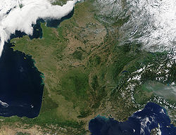

Slide 6
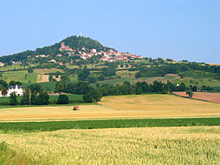
Деревня у подножия потухшего вулкана

Slide 7
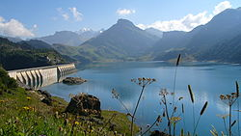
Озеро Рослен

Slide 8
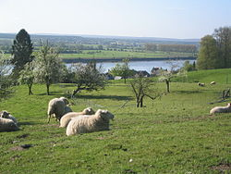
Пастбища в долине реки Сена

Slide 9
Международные отношения
Организации Объединённых Наций с 1945 г.;
постоянный член Совета Безопасности ООН (то есть обладает правом вето);
член ВТО (с 1995 г., до этого член ГАТТ);
с 1964 г. член Группы десяти;
страна-инициатор в Секретариате Тихоокеанского Сообщества;
член Международного Валютного Фонда и Всемирного Банка

Slide 10
член Комиссии Индийского Океана;
ассоциированный член Ассоциации Карибских Государств;
Учредитель и ведущий участник Франкофонии с 1986 г.;
в Совете Европы с 1949 года;
член ОБСЕ;
участник Большой восьмёрки.
Франция является сопредседателем Минской группы ОБСЕ — рабочего органа по урегулированию нагорно-карабахского конфликта

Slide 11
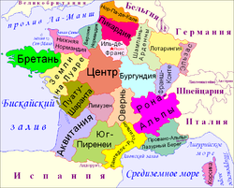
Экономические районы Франции

Slide 12
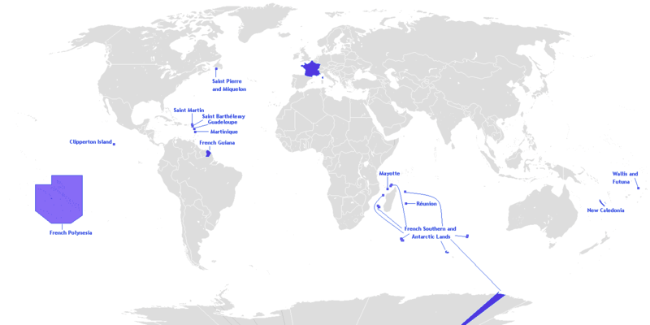
Заморские владения Франции

Slide 13
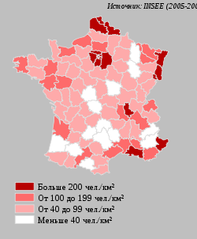
Плотность населения департаментов Франции

Slide 14
Благосостояние
Минимальная почасовая заработная плата во Франции (SMIC) устанавливается и пересматривается государством. На 2010 год она составляет 8,86 €/час, что соответствует 1343,77 €/месяц (пересчёт почасовой зарплаты в ежемесячную производится INSEE из расчёта 35-часовой рабочей недели).Примерно 10 % заработных плат во Франции находится на уровне SMIC (для временных рабочих мест эта доля составляет 23 %). В то же время суммарный годовой доход примерно половины работающих французов находится на уровне

Slide 15
Распределение зарплат по территории страны неравномерно: по среднему уровню зарплат с сильным отрывом лидирует парижский регион — 27 тысяч евро в год, средние заработные платы остальных регионов приходятся на 18-20 тысяч евро в год. Оценка дохода семьи производится в расчёте на единицу потребления (ЕП) — первый взрослый человек семьи считается за единицу, остальные члены семьи до 14 лет за 0,3, 14 лет и выше — 0,5. Лишь 10 % семей Франции имеют уровень дохода свыше 35 700 €/ЕП, 1 % — свыше 84 500 €/ЕП, 0,1 % — свыше 225 800 €/ЕП, 0,01 % — 687 900 €/ЕП

Slide 16
Экономика
Франция — высокоразвитая индустриально-аграрная страна, занимает одно из ведущих мест в мире по объёму промышленного производства. Валовой внутренний продукт имеет значение в 1,9 триллиона евро (2,6 триллиона долларов) в 2009 году. ВВП на душу населения в том же году составил 30,691 евро (42,747 долларов). МВФ прогнозирует увеличение ВВП Франции к 2015 году на 21 %. Франция — 6-я экономическая держава мира после США, Китая, Японии, Германии и Великобритании.

Slide 17
Со своей территорией в метрополии в 551 602 км² и населением в 64 миллиона жителей, включая заморские территории, Франция считается «крупной» страной. А её экономический вес позволяет ей играть одну из ключевых ролей на международной арене. Франция пользуется своими естественными преимуществами, начиная от центрального географического положения в Европе до обладания выходами на главные торговые пути Западной Европы: Средиземное море, Ла-Манш, Атлантика.В этом отношении Общий европейский рынок, образованный в 1957 году, был благотворным фактором развития французских предприятий, хотя бывшие колонии и заморские территории продолжают оставаться значимыми коммерческими партнёрами.

Slide 18
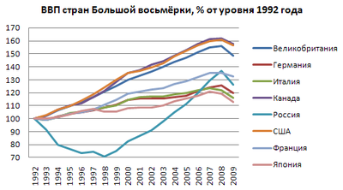
Динамика ВВП в странах Большой восьмёрки в 1992—2009 годах, в процентах от уровня 1992 года

Slide 19
Промышленность
Ведётся добыча железной и урановых руд, бокситов. Ведущие отрасли обрабатывающей промышленности — машиностроение, в том числе автомобилестроение, электротехническое и электронное (телевизоры, стиральные машины и другое), авиационное, судостроение (танкеры, морские паромы) и станкостроение. Франция — один из крупнейших в мире производителей химической и нефтехимической продукции (в том числе каустической соды, синтетического каучука, пластмасс, минеральных удобрений, фармацевтических товаров и другого), чёрных и цветных (алюминий, свинец и цинк) металлов. Большой известностью на мировом рынке пользуются французская одежда, обувь, ювелирные изделия, парфюмерия и косметика, коньяки, сыры (производится около 400 сортов).

Slide 20
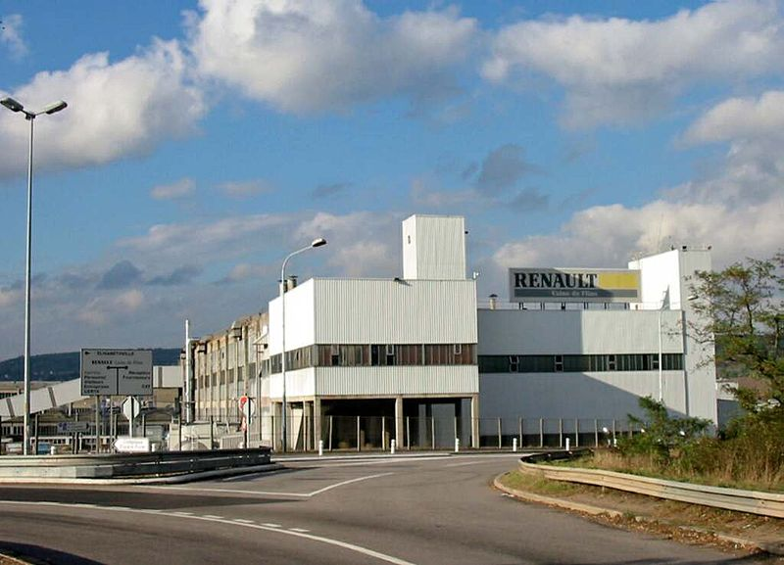
Завод «Renault» в городке Обержанвиль

Slide 21
Сельское хозяйство
Франция — один из крупнейших в Европе производителей сельскохозяйственной продукции, занимает одно из ведущих мест в мире по поголовью крупного рогатого скота, свиней, птицы и производству молока, яиц, мяса. На долю сельского хозяйства приходится примерно 4 % ВВП и 6 % трудоспособного населения страны. Сельскохозяйственная продукция Франции составляет 25 % продукции ЕС. Сельскохозяйственные угодья занимают площадь в 48 миллионов гектаров, что представляет 82 % территории метрополии. Характерной чертой социально-экономической структуры являются достаточно небольшие размеры хозяйств. Средняя площадь земельных угодий — 28 гектаров, что превышает соответствующие показатели многих стран ЕС. В землевладении отмечается большая раздробленность.

Slide 22
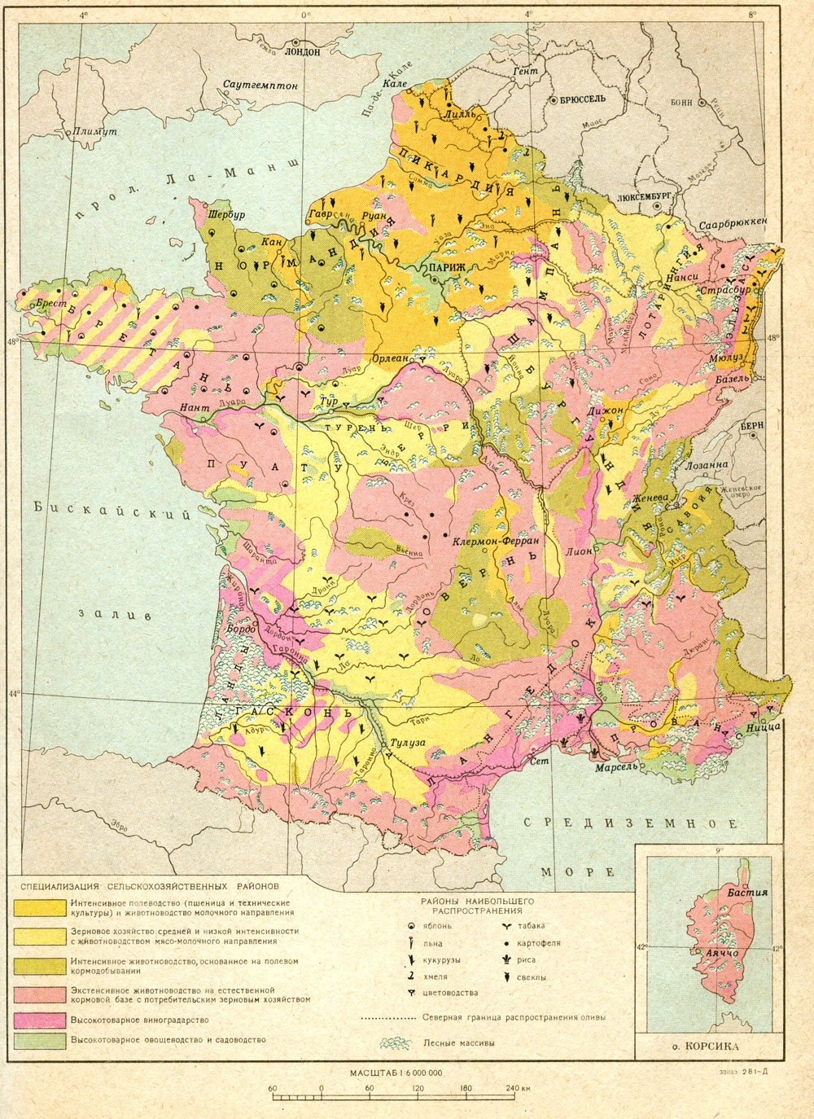

Slide 23
Более половины хозяйств существуют на земле собственников. Ведущей силой производства выступают крупные хозяйства. 52 % сельскохозяйственных угодий приходятся на хозяйства размером свыше 50 гектаров, которые составляют 16,8 % их общего числа. Они обеспечивают свыше 2/3 продукции, занимая господствующее положение в производстве практически всех отраслей сельского хозяйства. Главная отрасль сельского хозяйства — животноводство мясомолочного направления. В растениеводстве преобладает зерновое хозяйство; основные культуры — пшеница, ячмень, кукуруза.

Slide 24
Развиты виноделие (ведущее место в мире по производству вин), овощеводство и садоводство; цветоводство; рыболовство и разведение устриц. Продукты сельского хозяйства: пшеница, хлебные злаки, сахарная свекла, картофель, винный виноград; говядина, молочные продукты; рыба. Сельское хозяйство высокоиндустриализированное. По насыщенности техникой, использованию химических удобрений оно уступает только Нидерландам, ФРГ, Дании. Техническое оснащение, повышение агрокультуры хозяйств привело к повышению уровня самообеспеченности страны в сельскохозяйственных продуктах. По зерну, сахару он превышает 200 %, по сливочному маслу, яйцам, мясу — свыше 100 %.

Slide 25
Виноделие
По производству вина с Францией конкурирует только Италия. В каждой провинции выращиваются свои сорта винограда и производятся свои сорта вин. Преобладают сухие вина. Такие вина обычно называют по сорту винограда — Шардоне, Совиньон Блан, Каберне Совиньон и т. д. Вина купажные, то есть из смеси сортов винограда, называются по местности. Во Франции особо славятся шампанские, анжуйские, бордосские и бургундские вина.Другой знаменитый напиток — коньяк. Это разновидность бренди или виноградной водки. Есть другие разновидности, как, например, арманьяк. Во Франции принято называть коньяком только тот напиток, который изготавливается в окрестностях города Коньяк. Коньяк обычно ничем не закусывают, изредка гурманы оттеняют послевкусие чёрной редькой.В Нормандии распространён ещё один крепкий напиток — кальвадос.

Slide 26
Энергетика и добыча полезных ископаемых
Ежегодно Франция потребляет около 220 млн тонн различных видов топлива, при этом значительную роль в производстве энергии играют АЭС, вырабатывающие три четверти произведенной электроэнергии (58 энергоблоков общей мощностью 63,13 ГВт на 1 июня 2011 года). Крупнейший производитель электроэнергии во Франции — историческая монополия «Électricité de France» (EDF).Сеть гидроэлектростанций Франции является самой большой в Европе. На её территории расположено около 500 ГЭС. Гидроэлектрические станции Франции вырабатывают 20 000 МВт мощности.

Slide 27
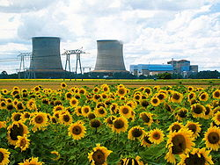
АЭС Сен-Лоран

Slide 28
Франция располагает значительными запасами железной руды, урановых руд, бокситов, калийных и каменных солей, угля, цинка, меди, свинца, никеля, нефти, древесины. Основными регионами добычи угля являются Лотарингия (9 млн тонн) и угольные бассейны Центрального массива. Начиная с 1979 года, импорт угля превышает его добычу. В настоящее время наиболее крупные поставщики этого вида топлива — США, Австралия и ЮАР. Основными потребителями нефти и нефтепродуктов являются транспорт и ТЭС, при этом Франция импортирует нефть из Саудовской Аравии, Ирана, Великобритании, Норвегии, России, Алжира и ряда других стран. Добыча газа не превышает 3 млрд куб. м. Одно из наиболее крупных месторождений газа Франции — Лак в Пиренеях — большей частью исчерпано. Основные поставщики газа Норвегия, Алжир, Россия, Нидерланды, Великобритания, Нигерия и Бельгия. «Газ де Франс» — одна из крупнейших газовых компаний в Европе. Основными направлениями деятельности компании являются разведка, добыча, сбыт и распределение природного газа.[39] Чтобы сохранить и приумножить природное богатство Франции, государством были созданы:

Slide 29
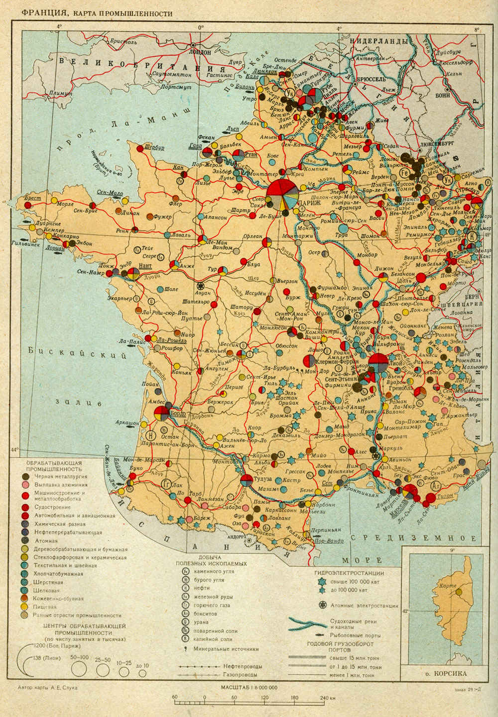

Slide 30
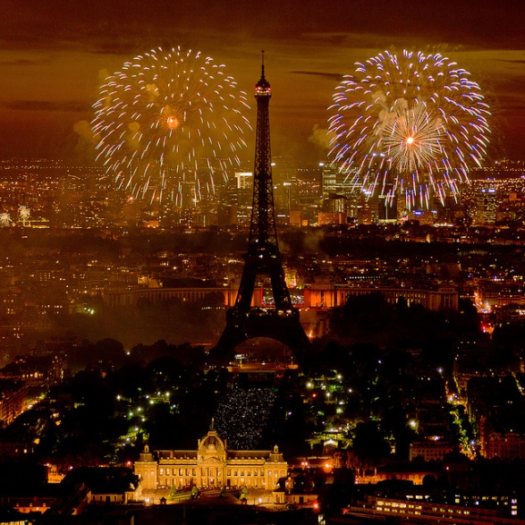

СПАСИБО ЗА ВНИМАНИЕ!!!!!

